Slide 1
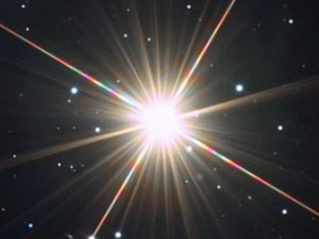
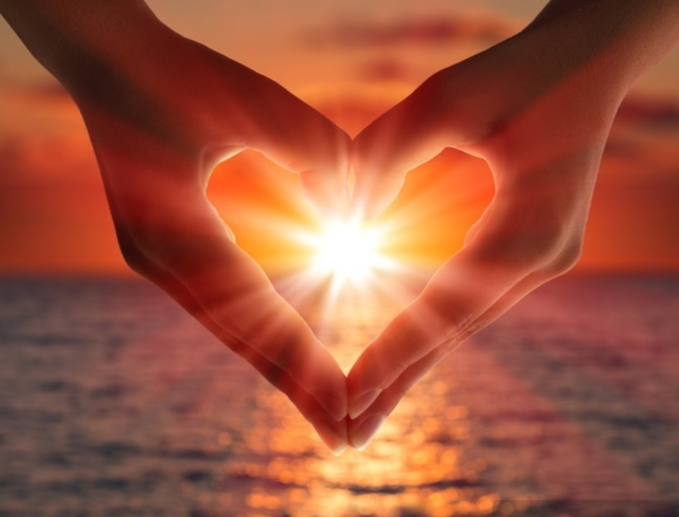
KOSTBAAR, WAARDEVOL, GELIEFD
Kerstprogramma CGK Vrouw 2021

Slide 2
Opening

Slide 3
Lezing
Jesaja 43: 1-7

Slide 4
Zingen: Psalm 132: 5-6 (NB)
5.
Tot David kwam het woord van God:
‘Jouw kind ontvangt de koningskroon,
daarna zijn zoon en dan diens zoon.
Leeft elk van hen naar mijn gebod,
dan houdt je koningshuis de troon.’

Slide 5
6.
Gods liefde gaat naar Sion uit.
Hij koos als koning soeverein
die plaats uit om daar thuis te zijn.
De stad is, volgens zijn besluit,
zijn rustplaats in zijn rijksdomein.

Slide 6
Zingen: Psalm 132: 5-6 (OB)
5.
Wij zullen in Zijn woning gaan;
Ons buigen, waar Zijn troon zal staan,
En bidden voor Zijn voetbank aan.
Sta op tot Uwe rust, o HEER,
Met d' arke van Uw sterkt' en eer'.

Slide 7
6.
Bekleed, o hoogste Majesteit,
Uw priesters met gerechtigheid;
Uw gunstvolk juich', door U geleid;
Versmaad hem, dien Gij zalven liet,
Om Uwen knecht, om David, niet.

Slide 8
Declamatie
“Kostbaar, waardevol, geliefd”
(Jacoline Zwart - Slabbekoorn)

Slide 9
Maria,
een vrouw,
beviel van Jezus,
wond Hem in doeken.
Kostbaar

Slide 10
Jezus,
leert ons,
zien naar omhoog,
God zorgt voor jou!
Waardevol

Slide 11
God
zond Jezus
naar de aarde
om Zalig te maken.
Geliefd

Slide 12
Luisterlied
“Ik zal er zijn”
Sela
Notes:
Ik zal er zijn | Sela – YouTube
https://www.youtube.com/watch?app=desktop&v=f4RgXZAEiQg

Slide 13
KOSTBAAR

Slide 14
Lezing
Lucas 2: 1-7

Slide 15
Zingen: Ichthus liedbundel 215
1.
Komt, verwondert u hier, mensen,
ziet, hoe dat u God bemint,
ziet vervuld der zielen wensen,
ziet dit nieuwgeboren kind !
Ziet, die 't woord is, zonder spreken,
ziet, die vorst is, zonder pracht,
ziet, die 't al is, in gebreken,
ziet, die 't licht is, in de nacht,
ziet, die 't goed is, dat zo zoet is,
wordt verstoten, wordt veracht.

Slide 16
2.
Ziet, hoe dat men met Hem handelt,
hoe men Hem in doeken bindt,
die met zijne godheid wandelt
op de vleugels van de wind.
Ziet, hoe ligt Hij hier in lijden
zonder teken van verstand,
die de hemel moet verblijden,
die de kroon der wijsheid spant.
Ziet, hoe tere is de Here,
die 't al draagt in zijne hand.

Slide 17
3.
Die de hemel heeft geschapen
en versiert het firmament,
moet hier in een kribbe slapen,
wordt in hooi en stro gewend.
Die de schone serafijnen
altijd heeft tot zijn gebod,
heeft de beesten als de zijnen,
laat zich steken in dit kot,
in de doeken, in de hoeken
van dit huisken zonder slot.

Slide 18
4.
O Heer Jesu, God en mense,
die aanvaard hebt deze staat,
geef mij, wat ik door U wense,
geef mij door uw kindsheid raad.
Sterk mij door uw tere handen,
maak mij door uw kleinheid groot,
maak mij vrij door uwe banden,
maak mij rijk door uwe nood,
maak mij blijde door uw lijden,
maak mij levend door uw dood!

Slide 19
Declamatie
“Jouw identiteit in God”
(Sestra)

Slide 20
Je bent genoeg
Je bent geliefd door god
Je bent gekocht en betaald
Je hebt een bestemming
Je bent gered
Je bent kostbaar en waardevol
Je bent een Koningsdochter

Slide 21
Lezing
Heidelbergse Catechismus
zondag 14, vraag en antwoord 35,36

Slide 22
Lezing
Psalm 139: 16

Slide 23
Declamatie
n.a.v. Psalm 139:16
(Dagboek Sestra)

Slide 24
Misschien voel jij je niet gewenst. Door wie dan ook. Misschien terecht. Maar ook jou allerkleinste begin is niet aan Gods aandacht ontsnapt. Hij zag het en weefde iets ontzagwekkend wonderlijks in de buik van je moeder. Jouw bestaan is zeer gewenst door God. Bij Hem ben je van harte welkom.

Slide 25
Hij zag je toen en Hij ziet je nu. In je drukke bestaan, in je stille huis. In je verlangen naar liefde en je hunkering naar acceptatie. Kom maar, laat even alles los en kom tot rust aan Zijn voeten. Hij verlangt naar jouw nabijheid. Vertel Hem wat je bezighoudt. Dat je het leven te ingewikkeld vindt of dat je de dag niet aandurft. Laat Hem weten hoe je je voelt. Hij veroordeelt je niet.

Slide 26
Zingen: Psalm 32: 1 en 6 (OB)
1.
Welzalig hij, wiens zonden zijn vergeven;
Die van de straf voor eeuwig is ontheven;
Wiens wanbedrijf, waardoor hij was bevlekt,
Voor 't heilig oog des HEEREN is bedekt.
Welzalig is de mens, wien 't mag gebeuren,
Dat God naar recht hem niet wil schuldig keuren,
En die in't vroom en ongeveinsd gemoed,
Geen snood bedrog, maar blank' oprechtheid voedt.

Slide 27
Zingen: Psalm 32: 1 en 6 (OB)
6.
Rechtvaardig volk, verheft uw blijde klanken,
Verheugd in God, naar waarde nooit te danken;
Zingt vrolijk, roemt Zijn deugden t' allen tijd,
Gij, die oprecht van hart en wandel zijt.

Slide 28
Zingen: Psalm 32: 1 en 3 (NB)
1.
Gelukkig wie door God is vrijgesproken,
wie met bedrog en ontrouw heeft gebroken.
Gelukkig als de HEER zijn schuld vergeeft,
als in zijn geest geen onoprechtheid leeft.
Mijn misdaad bleef aan mijn geweten knagen.
Ik leed voortdurend, kreunde hele dagen.
Uw hand lag op mij, tot ik niet meer kon;
mijn kracht smolt weg als in de zomerzon.

Slide 29
Zingen: Psalm 32: 1 en 3 (NB)
3.
‘Mijn raad helpt jou om richting te bepalen.
Ik zie je gaan, Ik laat je niet verdwalen.
Verzet je niet zoals een paard dat doet,
zoals een ezel die men dwingen moet.’
Wie kwaad doet kampt met onheil en gevaren,
maar wie op God vertrouwt, zal Hij bewaren.
Rechtvaardigen, verheug je in de HEER,
Oprechten, zing het uit en breng Hem eer.

Slide 30
WAARDEVOL

Slide 31
Lezing
Mattheüs 6:26-34

Slide 32
Declamatie
“Mussen”
(Maria Riksten-Brouwer)

Slide 33
Die ene kleine mus,
van nul en gener waarde?
Zonder de wil van God valt er niet één te aarde!
Blijf dus door alles heen dit ene maar geloven,
God zegt: Alle mussen ga jij ver te boven!

Slide 34
Zingen: Ichthusbundel 207
1.
Heerlijk klonk het lied der Eng'len,
in het veld van Ephrata:
ere zij God in de hoge,
looft de Heer, Halleluja!

Slide 35
Zingen: Ichthusbundel 207
Refrein:
Vrede zal op aarde dagen,
God heeft in de mens behagen;
zalig, die naar vrede vragen,
Jezus geeft die, hoort Zijn stem.

Slide 36
Zingen: Ichthusbundel 207
2.
Jezus kwam op aarde neder
als een kindje klein en teer;
maar, hoe arm Hij toen mocht wezen,
Hij was aller Hoofd en Heer.

Slide 37
Zingen: Ichthusbundel 207
Refrein:
Vrede zal op aarde dagen,
God heeft in de mens behagen;
zalig, die naar vrede vragen,
Jezus geeft die, hoort Zijn stem.

Slide 38
Zingen: Ichthusbundel 207
3.
In een kribbe lag Hij neder,
weldra werd een kruis Zijn troon;
ja, om zondaars te verlossen,
droeg Hij spot en smaad en hoon.

Slide 39
Zingen: Ichthusbundel 207
Refrein:
Vrede zal op aarde dagen,
God heeft in de mens behagen;
zalig, die naar vrede vragen,
Jezus geeft die, hoort Zijn stem.

Slide 40
Zingen: Ichthusbundel 207
4.
Leer ons bij Uw kribbe buigen,
leer ons knielen bij Uw kruis,
leer ons in Uw naam geloven,
neem ons op in ’t Vaderhuis

Slide 41
Zingen: Ichthusbundel 207
Refrein:
Vrede zal op aarde dagen,
God heeft in de mens behagen;
zalig, die naar vrede vragen,
Jezus geeft die, hoort Zijn stem.

Slide 42
Declamatie
“Waardevol”
(Irma Moekestorm)

Slide 43
Het leven lijkt vaak uitzichtloos
vol angst, onzekerheid.
Verdriet en pijn gaan hand in hand
met afscheid, eenzaamheid.

Slide 44
Dan is het of er enkel maar
heel donk’re wolken zijn
en nergens schijnt er nog een licht;
dat maakt je zwak en klein.

Slide 45
Maar dan straalt daar ineens de zon
dwars door de wolken heen.
Het is alsof Gods stem weerklinkt:
‘Ik laat je nooit alleen…

Slide 46
Mijn kind, Ik gaf voor jou mijn Zoon
en sta voor jou garant,
zo kostbaar, waardevol ben jij;
Een parel in Mijn hand.’

Slide 47
En als de zon zich weer verschuilt
zodat het donker lijkt,
vraag Hem dan hulp, jezelf te zien
zoals Hij naar je kijkt.

Slide 48
Zingen: Psalm 72: 10 en 11 (OB)
10.
Dan zal, na zoveel gunstbewijzen,
't Gezegend heidendom
't Geluk van dezen Koning prijzen,
Die Davids troon beklom.
Geloofd zij God, dat eeuwig Wezen,
Bekleed met mogendheên;
De HEER, in Israël geprezen,
Doet wond'ren, Hij alleen.

Slide 49
Zingen: Psalm 72: 10 en 11 (OB)
11.
Zijn Naam moet eeuwig eer ontvangen;
Men loov' Hem vroeg en spâ;
De wereld hoor', en volg' mijn zangen,
Met Amen, Amen na.

Slide 50
Zingen: Psalm 72: 7 (NB)
7.
Laat iedereen de HEER bezingen,
de God van het verbond.
Hij, Hij alleen doet grote dingen,
bazuin zijn glorie rond!
Zijn naam gaat elke naam te boven;
breng Hem voor eeuwig eer.
Laat alles wat bestaat Hem loven.
Ja, amen, prijs de HEER!

Slide 51
GELIEFD

Slide 52
Lezing
Mattheüs 3: 16-17

Slide 53
Zingen: Ichthusbundel 211
1.
In Bethlehems stal lag Christus de Heer,
in doeken gehuld, als kindje terneer.
Voor Hem was geen plaats meer in herberg of huis;
Zijn wieg was een kribbe, Zijn troon was een kruis.

Slide 54
Zingen: Ichthusbundel 211
2.
Zo arm werd de Heer, der engelen Heer,
Die zondaren mint, zo nameloos teer;
Die hun wil vergeven, hoe veel het ook zij;
zo arm werd de Heiland voor u en voor mij.

Slide 55
Zingen: Ichthusbundel 211
3.
Lam Gods, voor de schuld der wereld geslacht,
dat eens aan het kruis voor mij hebt volbracht.
Ik kniel bij Uw kribbe met dankend gemoed,
en breng U eerbiedig mijn zeeg'nende groet.

Slide 56
Zingen: Ichthusbundel 211
4.
Ik wijd U mijn vreugd, mijn leven, mijn hart;
bij U wil ik zijn in blijdschap en smart.
Geef Gij mij een harte, dat U steeds bemint,
dan ben ik van nu aan voor eeuwig Uw kind.

Slide 57
Luisterlied
“Alzo lief heeft God de wereld”
Notes:
Nederland Zingt: Alzo lief heeft God de wereld – YouTube
https://www.youtube.com/watch?app=desktop&v=I8XMp8ogKAU

Slide 58
Zingen: Lofzang van Simeon
1.
Zo laat Gij, HEER, Uw knecht,
Naar 't woord, hem toegezegd,
Thans henengaan in vrede;
Nu hij Uw zaligheid,
Zo lang door hem verbeid,
Gezien heeft op zijn bede.

Slide 59
Zingen: Lofzang van Simeon
2.
Een licht, zo groot, zo schoon,
Gedaald van 's hemels troon,
Straalt volk bij volk in d' ogen;
Terwijl 't het blind gezicht
Van 't heidendom verlicht,
En Israël zal verhogen.

Slide 60
Lezing
Openbaring 5: 13-14

Slide 61
Zingen: Ere zij God
Ere zij God, Ere zij God
In de hoge, in de hoge, in de hoge
Vrede op aarde, vrede op aarde
In de mensen een welbehagen.
Ere zij God in de hoge
Ere zij God in de hoge

Slide 62
Vrede op aarde, vrede op aarde
Vrede op aarde, vrede op aarde
In de mensen, in de mensen een welbehagen
In de mensen een welbehagen, een welbehagen
Ere zij God, Ere zij God
In de hoge, in de hoge, in de hoge
Vrede op aarde, Vrede op aarde
In de mensen een welbehagen.
Amen, amen.

Slide 63
Meditatie

